Slide 1

ANÁLISIS DE CONFIABILIDAD DEL SERVICIO
ELÉCTRICO ABASTECIDO DESDE LAS
SUBESTACIONES DE REP
15 de agosto de 2008 – Lima – Perú
©Todos los derechos reservados por Red de Energía del Perú

Slide 2
Objetivo
Antecedentes
Conceptos
Alcances
Actividades para el análisis
Desarrollo de escenarios
Análisis con la red completa
Consideraciones sobre confiabilidad de
subestaciones
Modelo de confiabilidad de las subestaciones
CONTENIDO
Evaluación de confiabilidad de las subestaciones
Evaluación económica para las subestaciones
Resultados obtenidos
Resultados económicos

Slide 3
1. OBJETIVO
Evaluar la confiabilidad de las subestaciones a cargo de REP, que permita sustentar, desde el punto de evaluación de la confiabilidad, los refuerzos y equipos de reserva de sus subestaciones (principalmente transformadores de potencia).

Slide 4
2. ANTECEDENTES
Al inicio de las operaciones de REP, se observó que no se contaba con transformadores de reserva, por lo que internamente, se realizó un Plan de Contingencia, estableciéndose la necesidad de contar con transformadores de reserva.
El Plan de Contingencia fue realizado a partir de evaluaciones determinísticas de posibles contingencias y con una matriz de decisión de que tomó en cuenta los riesgos por pago de compensaciones, estado de los equipos, racionamiento e imagen de la empresa.
Se consideró la necesidad de validar los resultados mediante un estudio que considere evaluaciones probabilísticas.
Con este motivo se contrató la elaboración del estudio a la empresa CESI, de reconocido prestigio en el Perú.

Slide 5





3. CONCEPTOS
Índices de Riesgo
La confiabilidad estática de un sistema es la capacidad de abastecer la demanda para las diversas condiciones de funcionamiento, aún en situaciones de fallas en los componentes del sistema
La cuantificación de la confiabilidad se obtiene calculando “índices de riesgo”
  El más significativo es el índice de “Energía No Suministrada” (ENS) sobre todo para
los niveles jerárquicos 1 y 2 (generación y transmisión)
  Muy importante en el nivel jerárquicos 3 (distribución) son la frecuencia de las interrupciones (1/a) y la duración de cada interrupción (h/a)
Índices globales de confiabilidad
SAIDI (índice medio de la duración de la interrupción en el sistema);
SAIFI (índice medio de la frecuencia de interrupción en el sistema);
ASAI (índice medio de la disponibilidad del servicio);
CAIDI (índice medio de la duración de la interrupción por usuario);
CAIFI (índice medio de la frecuencia de interrupción por usuario);

Slide 6
4. ALCANCES
Evaluaciones de confiabilidad para las S/E a cargo de REP y análisis económicos.
Identificando cuales son las interrupciones del abastecimiento de la carga debidos a limitaciones en la Red de Transmisión y cuales son aquellos debidos a los límites de la propia S/E Subestación.

Slide 7
5. INFORMACIÓN UTILIZADA
Recolección y análisis de la información de datos del sistema eléctrico del
período de estudio 2006-2015 :
  Plan de expansión del SEIN.
  Tasa de crecimiento de la demanda del sistema.
  Diagrama de carga horario y diagrama de duración anual de la carga de cada subestación del año de referencia 2005.
  Orden de mérito para el despacho de la generación (estiaje y avenida;
hidrología seca y húmeda; y, en los diferentes estados de demanda).
  Número de fallas y duración por año para líneas y transformadores de 220 kV y 138 kV.
  Edad media de los componentes (líneas, transformadores)
  Para fallas típicas: duración de la interrupción; tiempos de reparación; conexiones de emergencia; y, maniobras.
  Esquemas de detalle las subestaciones.
Información internacional de estadística de componentes.
Software utilizada: DigSilent, Grandes Redes y (los dos últimos de CESI)

Slide 8
5. ACTIVIDADES PARA EL ANÁLISIS
Cálculos de parámetros de confiabilidad por cada tipología:
  Tasa de Falla media del componente por Falla Propia (FP)
  Tasa de Falla media agregada del grupo por FP
  Niveles de confianza de la Tasa de Falla agregada por FP del 5% y 95%
  Media de la distribución
  Mediana de la distribución
Preparación de la base de datos e implementación de los modelos
Evaluaciones de confiabilidad de la Generación y Transmisión (2006→2009)
Evaluaciones de la confiabilidad de las subestaciones (2006→2015)
Cálculo de las inversiones para las soluciones propuestas (basadas en 30 años)

Slide 9
7. ANÁLISIS CON LA RED COMPLETA
Objetivo
Evidenciar las eventuales criticidades debidas al sistema de transmisión en términos de ENS;
Verificar el impacto que tienen sobre el SEIN, las principales expansiones y refuerzos de red previstas en el periodo de estudio (2006- 2009);
La valorización toma en consideración:
  El incremento de la confiabilidad del sistema eléctrico;
  La identificación de los vínculos que pueden limitar la explotación de los recursos de generación más económica;
  La reducción de las pérdidas:

Slide 10
7. ANÁLISIS CON LA RED COMPLETA
Alcance
El alcance de este estudio no contempla el análisis de las soluciones que permiten superar las probables limitaciones que presenta el sistema de nivel Jerárquico I y II (Generación – Transmisión);
Las soluciones a estos problemas se encuentran a través de un
proceso de planificación bastante más complejo.

Slide 11
7. ANÁLISIS CON LA RED COMPLETA
Alcance
Se realiza sobre los escenarios ajustados desde el año 2006 al 2009, donde se modelan los niveles de generación, transmisión y MT;
El modelo básicamente tiene en cuenta:
  Tasa de fallas en la generación;
  Tasa de falla en lineas y transformadores;
  indisponibilidad contemporánea de mas componentes (n-1; n-2; n- 3...,etc),
  Mantenimiento programado en la generación;
  Costos de operación del sistema;
  Perfil de variación horaria de la demanda;
Se analizan 2 hidraulicidades: Humeda y Seca ;

Slide 12
7. ANÁLISIS CON LA RED COMPLETA
Modelo de red utilizado
más de 1000 barras;
una carga al pico en el año de referencia 2006 de ≈ 3360MW y de
≈4050MW en el 2009, con una energía de ≈25040 GWh/año y 30050 GWh/año respectivamente;
con alrededor de 4415 km de líneas de transmisión a 220 y 138 kV en
las áreas de la sierra y 6665 km en las áreas de la costa;

Slide 13





7. ANÁLISIS CON LA RED COMPLETA
Demanda Anual
representada con 52 diagramas típicos:
Día Festivo
Semana Típica de Carga
1.1
Día Laboral
1
0.9
0.8
0.7
0.6
0.5
p.u.
1
21
41
61
⁸¹ Horas
101
121
141
161

Slide 14
7. ANÁLISIS CON LA RED COMPLETA
Resultados
Los resultados suministran los indicadores de confiabilidad de un sistema compuesto de nivel Jerárquico I y II simulando un año de operación del sistema;
Distingue las causas que provocan racionamientos:
  insuficiente generación en el sistema (riesgo de potencia);
  insuficiente generación en algunas partes del sistema, insuficiente interconexión;
  vínculos del sistema de transmisión al flujo de la potencia, sobrecargas en líneas y transformadores;
  escaso nivel de mallado del sistema lo que determina, la formación de islas de carga no autosuficiente

Slide 15
7. ANÁLISIS CON LA RED COMPLETA
Resultados
Simulaciones para el periodo de estudio 2006 – 2009. Potencia y Energía producida:
 | Escenarios Estudiados
Generación y Demanda | 2006 | 2007 | 2008 | 2009
Potencia instalada [MW] | 5470.0 | 5652.0 | 6020.0 | 6317.0
Potencia generada al pico de carga [MW] | 3610.0 | 3885.0 | 4069.0 | 4333.0
Demanda al pico [MW] | 3388.0 | 3649.0 | 3834.0 | 4065.0
Pérdidas al pico de carga en % | 6.6 | 6.5 | 6.1 | 6.6
Energía de la demanda en [GWh] para 8760 horas | 23406.0 | 25206.0 | 26485.0 | 28079.0
Tasa de crecimiento anual en % |  | 7.7 | 5.1 | 6.0

Slide 16
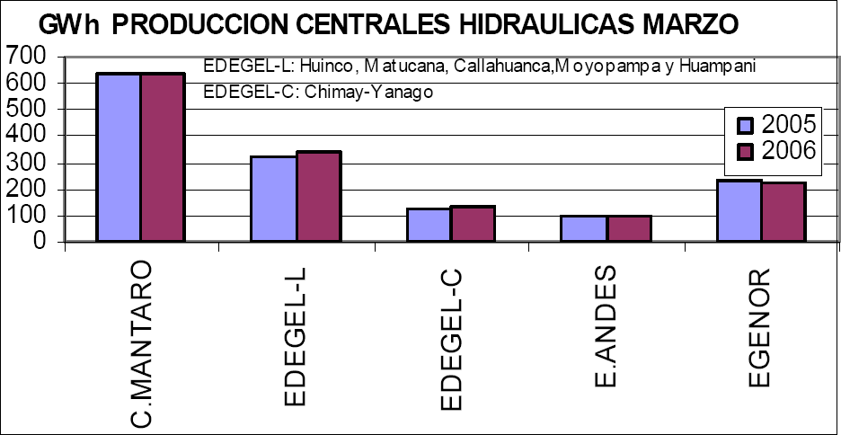
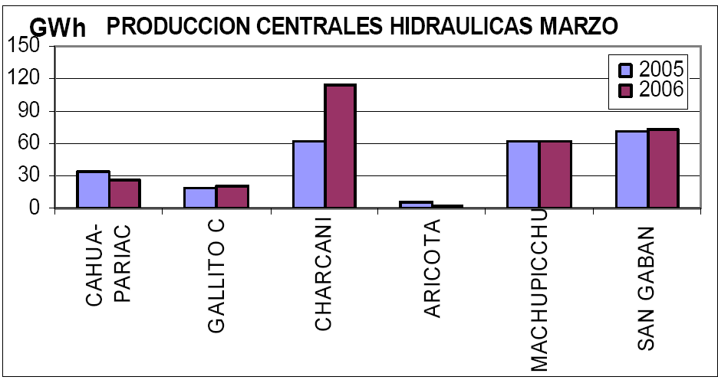
7. ANÁLISIS CON LA RED COMPLETA
Resultados
Simulación para el 2006, validación del modelo:
Producción Media Mensual GWh/mes
700
600
500
400
300
200
100
0
GWh/me
1
C.MA NTARO
625
EDEGEL-C
112
EDEGEL-L
343
MACHUPICCHU
61
CHA RCA NI
105
S.GA BA N
69

Slide 17
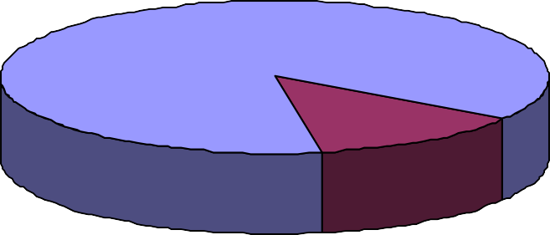
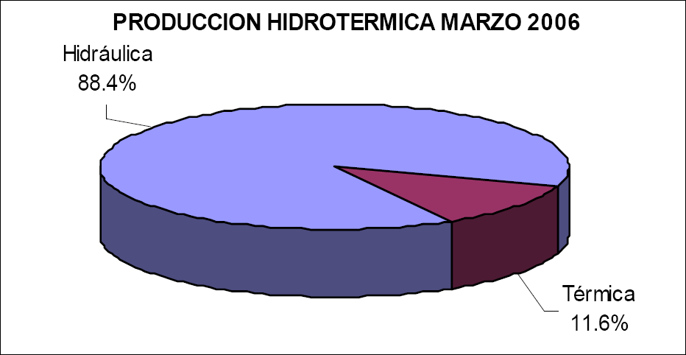
7. ANÁLISIS CON LA RED COMPLETA
Resultados
Simulación para el 2006, validación del modelo:
Producción Media del parco de generación del SEIN
Hidráulico | 21396.7 GWh/año Hidráulico
 | 3157.1 GWh/año Térmico
87.1% Térmico 12.9%
Producción Hidrotérmica
año 2006, resultados de la simulación
Con CC Ventanilla y 1 unidad en Chilca
Producción Hidrotérmica
en Marzo’06, informado
por OSINERG

Slide 18
7. ANÁLISIS CON LA RED COMPLETA
Conclusiones
No se observa riesgo de déficit de potencia;
Los índices de ENS en pu son superiores a los recomendados internacionalmente (1÷10 E-05);
ENS pu
Año Hidraulicidad | 2006 | 2007 | 2008 | 2009
Humeda | 23.E-05 | 24.E-05 | 29.E-05 | 32.E-05
Seca | 22.E-05 | 26.E-05 | 30.E-05 | 28.E-05
Se confirma que los índices globales de confiabilidad (nivel Jerarquico I y II) son aceptables y se mantienen en el periodo analizado por la ejecución de las Obras del Plan de expansión;
El costo marginal de la operación se incrementa en los años
pero se reduce la energía por pérdidas.

Slide 19
8. CONSIDERACIONES SOBRE LA CONFIABILIDAD DE
LAS SUBESATCIONES
Las inversiones sobre la Generación y red de Transmisión se orientan a mejorar las condiciones operativas de las S/E.
Las inversiones en las S/E tienen por finalidad reducir las Interrupciones y la ENS, verificando además si las inversiones en Generación y Transmisión son adecuadas.
No se obtiene beneficio reforzando una S/E si la Generación / Transmisión no es adecuada para abastecer con una cierta continuidad y capacidad la energía requerida por la S/E.
El objetivo de la Planificación de la Generación / Transmisión es el de garantizar niveles aceptables de continuidad del servicio hacia las S/E, mirando a mantener o mejorar en el tiempo la confiabilidad en las barras de AT de las S/E.

Slide 20
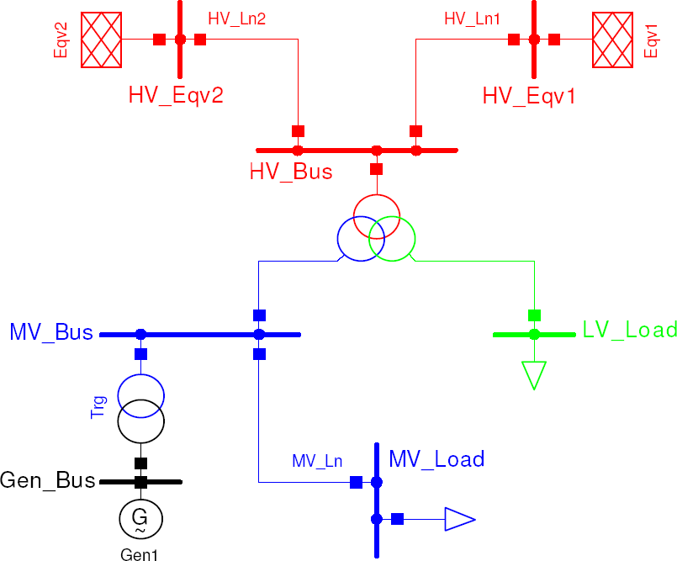
9. MODELO DE CONFIABILIDAD DE LA
SUBESTACIÓN
1er. Nivel de interconexión Representado en detalle
Subestación a cargo de REP
Ha sido implementado un modelo
para cada S/E a cargo de REP
Representación en detalle de la red de distribución al nivel 60/10 kV

Slide 21
9. MODELO DE CONFIABILIDAD DE LA
SUBESTACIÓN
Modelo de la S/E Guadalupe
S/E Chiclayo O.
External ..
sym paca6a2(1)
sym paca6a1 sym paca6a3
SECHO220
~ ~ ~
G G G
TEMB60
CHILET60
CAJAB60
PACA6A
~
~
G
sym gall2
G
sym gall1
lod paca6a
GALL2
GALL1
TEMB2.3
CHILET23
CHILET10
Cp paca6a
PACMAN
TEMB13
CAJAB23
CAJAB10
CPACA60
lod chilet10
G
GALL_60
lod temb13
CAJA60
lod chilet23
lod cajab23
lod cajab10
~
PACA6B
sym pacman
Cp caja60
SMARCO60
SEGUA60
^{lod paca6b} Cp paca6b
PACA60
CAJAM10
T13
lod segua10
T17
lod segua10b
lod cajam10
PACAS10
SMARCO23
SMARCO10
SEGUA10
SEGUA10B
2008 E/S
lod pacas10
lod smarco23
lod smarco10
SEGUA220 A
Breaker/S..
Breaker/S..
Breaker/S..
Breaker/S..
Breaker/S..
S/E Guadalupe
Breaker/S..
Breaker/S..
Breaker/S..
Breaker/S..
Breaker/S..
SEGUA220 B
lne GUA_TRU_21
S/E Trujillo N.
External Grid
SETNOR220

Slide 22
9. MODELO DE CONFIABILIDAD DE LA
SUBESTACIÓN
Representación de la Demanda
Cada barra de carga se representa con un perfil según las mediciones del año de referencia 2005, y un índice de crecimiento para los años previstos en el estudio
El perfil anual de la carga de 8760 horas ha sido reducido a semanas típicas
Cada semana típica se compone de un sábado, un domingo y un día laborable medio
Cada día tiene 1 valor de carga por cada hora

Slide 23
9. MODELO DE CONFIABILIDAD DE LA
SUBESTACIÓN
Maniobras Particulares
Han sido implementadas las lógicas de emergencia (operación retardada después de la interrupción del suministro)
  De la generación local aguas abajo de los transformadore
principales
  De las conexiones de emergencias
  De la transferencia de la carga entre diferentes barras

Slide 24
10. EVALUACIONES DE CONFIABILIDAD DE LAS SUBESTACIONES
Las evaluaciones de la confiabilidad del sistema se realizan con el modelo determinístico FEA (failure effect analysis) enumeración de estados, todos los componentes con probabilidad de falla se ponen fuera de servicio uno a la vez
Para cada “evento de falla”, se verifica la posibilidad de abastecer la
carga sin causar sobrecargas en el sistema
Si se presentan sobrecargas, se actúan las maniobras automáticas y manual de reconfiguración
Si las sobrecargas no se eliminan totalmente, se actúa el corte de carga necesario y se evalúa :
  la carga que no puede ser abastecida (demanda cortada)
  La duración del corte
Las estadísticas de ENS, frecuencia y duración de la interrupción del suministro es pesada con la probabilidad de ocurrencia del evento que la causa

Slide 25
10. EVALUACIONES DE CONFIABILIDAD DE LAS SUBESTACIONES
Ejecución de las Simulaciones
Para cada S/E han sido ejecutadas simulaciones en cada año desde 2006 hasta 2015
El modelo de la S/E ha sido adaptado según las expansiones ya previstas
(demandas, refuerzos de líneas y de transformadores, etc.)
En las S/E donde se prevén maniobras particulares, han sido evaluados y comparados los casos con y sin activación de emergencia (generación cuyo costo se tiene en cuenta)
Evaluación de detalle para las cargas mineras

Slide 26
10. EVALUACIONES DE CONFIABILIDAD DE LAS SUBESTACIONES
Resultados de las simulaciones
 |  |  |  | Indices de confiabilidad (año 2006)*
Subestaciones | Configuración |  |  | SAIFI | SAIDI | ENS falla | ENS por mantenimiento
S/E | Barra AT | Barra MT | # Trafos | # Inter. | horas Inter. | MWh | MWh | Comp. en Mantenimiento
Zorritos | Doble | Simple | 1 | 1.7550 | 0.439 | 5.69 | 0.00 | Mant. Trans. Principal
Zorritos (no disponible Tumbes) | Doble | Simple | 1 | 1.7550 | 12.960 | 168.04 | 0.00 | Mant. Trans. Principal
Tingo Maria | Doble | Simple | 1 | 0.4452 | 6.273 | 13.02 | 20.96 | Mant. Trans. Principal
Huancavelica | Simple | Simple | 1 | 0.4162 | 8.652 | 33.70 | 34.84 | Mant. Trans. Principal
Huanuco | Simple | Simple | 1 | 0.7073 | 5.804 | 30.69 | 58.68 | Mant. Trans. Principal
Tocache | Simple | Simple | 1 | 8.2345 | 24.277 | 50.03 | 20.10 | Mant. Trans. Principal
Aucayacu | Simple | Simple | 1 | 2.5360 | 8.693 | 3.32 | 3.70 | Mant. Trans. Principal
Chimbote | Doble | Doble | 2 | 0.0085 | 0.182 | 0.26 | 0.00 | Mant. Trans. Principal
Guadalupe | Doble | Simple | 2 | 0.0000 | 0.000 | 0.00 | 63.33 | Mant. Barra 60kV
Tintaya (solo transf. REP) | Simple | Simple | 1 | 0.3474 | 5.390 | 82.84 | 215.40 | Mant. Trans. Principal
Quencoro | Simple | Simple | 2 | 0.2141 | 1.821 | 1.29 | 43.03 | Mant. Barras MT
Combapata | Simple | Simple | 1 | 9.7184 | 12.456 | 20.07 | 6.14 | Mant. Trans. Principal
Azángaro | Doble | Simple | 1 | 0.2948 | 1.730 | 4.49 | 9.90 | Mant. Trans. Principal
Ayaviri | Simple | Simple | 1 | 6.5033 | 17.419 | 11.07 | 5.70 | Mant. Trans. Principal
Puno (sin central Bella Vista) | Simple | Simple | 1 | 0.6657 | 4.993 | 34.77 | 24.80 | Mant. Barras MT
Juliaca | Simple | Simple | 1 | 0.3848 | 0.893 | 14.11 | 46.94 | Mant. Trans. Principal
Independencia | Doble | Simple | 2 | 0.0412 | 0.010 | 0.04 | 380.80 | Mant. Barra 60kV
Ica | Simple | Simple | 1 | 2.4944 | 15.491 | 529.04 | 359.57 | Mant. Barra 60kV
Marcona-San Nicolas | Simple | Doble | 1 | 2.7135 | 18.475 | 1231.53 | 0.00 | Mant. Trans. Principal
Piura Oeste | Simple | Simple | 2 | 0.1113 | 2.289 | 272.46 | 119.49 | Mant. Barra 60kV
Chiclayo Oeste | Doble | Doble | 2 | 1.3400 | 0.060 | 16.51 | 0.00 | Mant. Trans. Principal
Socabaya | Doble | Doble | 2 | 0.0017 | 0.390 | 6.13 | 0.00 | Mant. Trans. Principal
Paramonga N. 220 --> 66 kV | Simple | Simple | 2 | 0.3709 | 0.124 | 1.03 | 68.39 | Mant. Barra 66kV
Huayucachi | Simple | Simple | 2 | 0.0107 | 1.385 | 82.49 | 116.97 | Mant. Barra 60kV
Huacho | Simple | Simple | 1 | 0.3709 | 0.185 | 2.03 | 1.17 | Mant. Barra 60kV
Talara (sin central Malacas) | Doble | Simple | 1 | 0.4235 | 48.503 | 618.60 | 169.19 | Mant. Barra 13.2kV
Trujillo Norte 220 y 138 kV | Doble | Anillo | 2 | 0.0000 | 0.000 | 0.00 | 173.09 | Mant. Barra 10kV
SAIFI: Índice medio de la frecuencia de interrupción del sistema (System Average Interruption Frequency Index) SAIDI: Índice medio de la duración de la interrupción en el sistema (System Average Interruption Duration Index)

Slide 27
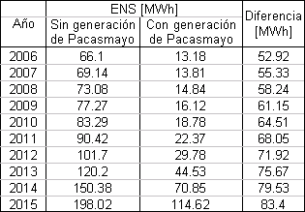
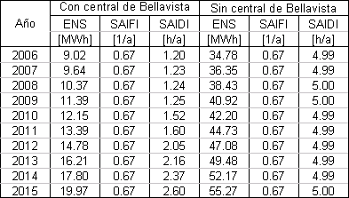

10. EVALUACIONES DE CONFIABILIDAD DE LAS SUBESTACIONES
Ejemplos de resultados de las simulaciones
Subestaciones Guadalupe y Puno

Slide 28
10. EVALUACIONES DE CONFIABILIDAD DE LAS SUBESTACIONES
Ejemplos de resultados de las simulaciones
Ha sido evaluado el efecto del mantenimiento de los transformadores
  2 veces/año
  8 horas/intervención
  Mantenimiento en condiciones de mínima demanda
Se han identificado situaciones críticas causadas por elementos aguas abajo de los transformadores principales
  Limitación en la capacidad de transporte de las líneas MT
  Limitación en la capacidad de transformadores MT/MT por el incremento de carga en los años

Slide 29
11. EVALUACIONES ECONÓMICAS DE LAS INVERSIONES PARA LAS SUBESTACIONES
El cálculo de la conveniencia económica de la inversión se efectúa utilizando el método de análisis decisional indicado a continuación
Tasa de Rendimiento
Costo energía no
ENS
(energía no
suministrada en caso de “Ninguna Acción”
 | Valor Presente Neto (VPN)
Ninguna Acción
suministrad
Incertidumbre
Ninguna Acción
Comparada con Acción de Revisión de la Estructura de subestación (refuerzo transformador,
transformador de reserva, etc.)
Precio de la ENS
Costo energía
Beneficios de la Acción de Revisión
no suministrada en caso de “la
ENS resultante después de la acción de revisión
Acción de
Acción de Revisión
Revisión” en el Año X
Año X (entre el 2006 y el 2015) en el cual efectuar la acción de revisión
Costo de la acción de revisión (Capital, Amortización, O&M)

Slide 30
11. EVALUACIONES ECONÓMICAS DE LAS INVERSIONES PARA LAS SUBESTACIONES
La adquisición de nuevos transformadores de reserva adicionales a aquellos
existentes se deben justificar con la reducción de ENS que resulte
La reducción de energía no suministrada que justifica la inversión puede ser imputada sólo a :
  anular la ENS en la subestación dónde se instala el nuevo transformador de reserva, porque se opera el nuevo transformador en paralelo al existente,
  disminución significativa de la ENS en la S/E porque se reduce el tiempo de reemplazo del transformador por otro “de reemplazo” (instalado en cualquier otra subestación)

Slide 31
11. EVALUACIONES ECONÓMICAS DE LAS INVERSIONES PARA LAS SUBESTACIONES
Ejercicios de costo/beneficio, a través de comparaciones entre la
reducción de la ENS y el costo de las inversiones
La ENS se evalúa a través de los mecanismos previstos en:
  la NTCSE para las interrupciones del suministro
  la LCE para los racionamientos del suministro

Slide 32



11. EVALUACIONES ECONÓMICAS DE LAS INVERSIONES PARA LAS SUBESTACIONES
La NTCSE prevé un costo de la ENS por interrupción según la formula:
costo [ US$] = k · ENS [MWh] · 350 [US$/MWh]
donde “K” (1) es un parámetro que depende del número y la duración de las interrupciones por semestre y de la configuración de la S/E
La LCE prevé un costo unitario de la ENS de 250 US$/MWh
  La LCE es utilizada para valorizar la ENS debida a racionamiento del suministro

Slide 33
11. EVALUACIONES ECONÓMICAS DE LAS INVERSIONES PARA LAS SUBESTACIONES
Hipótesis de las Evaluaciones
La evaluación económica se refiere a un periodo de 30 años
Para los años siguientes al 2015 se considera constante la ENS e igual a aquella del 2015
Todos los costos han sido actualizados
  Hurdle Rate: 12.0%
  Fixed Yearly Increase of End Cost: 1.50%
  Inflation: 4.00%
  Maintenance: 2.5% del capital cost

Slide 34
11. EVALUACIONES ECONÓMICAS DE LAS INVERSIONES PARA LAS SUBESTACIONES
Modelo de las evaluaciones
Se considera el costo capital del nuevo transformador
Se consideran los valores de ENS con y sin inversión en todos los años desde el 2006 hasta el 2015
Se calcula un Cash Flow para cada año de posible inversión desde el
2006 hasta el 2015 y para el caso sin inversión (“Do nothing”)

Slide 35
11. EVALUACIONES ECONÓMICAS DE LAS INVERSIONES PARA LAS SUBESTACIONES
Modelo de las evaluaciones
Se comparan 11 situaciones posibles
  Sin intervención (“Do nothing”)
  Inversión en el año 2006
  Inversión en el año 2007
  ...
  Inversión en el año 2015
La acción mas conveniente es aquella con el monto económico más
bajo

Slide 36
11. EVALUACIONES ECONÓMICAS DE LAS INVERSIONES PARA LAS SUBESTACIONES
Modelo de las evaluaciones
9.6E+05 9.2E+05 Do Nothing 8.8E+05 8.4E+05 0 2 4 _{AÑO} 6 8 10 12 | Conveniencia a la inversión al 6° año
 | 9.6E+05 9.2E+05 VP N ($) 8.8E+05 Do Nothing 8.4E+05 0 2 4 _{AÑO} 6 8 10 12
Conveniencia a no invertir hasta el 2015
VPN ($)

Slide 37
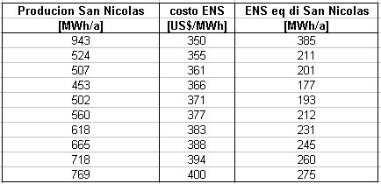
11. EVALUACIONES ECONÓMICAS DE LAS INVERSIONES PARA LAS SUBESTACIONES
Modelo de las evaluaciones
El costo de la producción local es calculado como ENS equivalente a través del costo unitario de producción

Slide 38


11. EVALUACIONES ECONÓMICAS DE LAS INVERSIONES PARA LAS SUBESTACIONES
Resultados
Se ha realizado una evaluación económica separada para cada
subestación
Para las subestaciones donde operan dos transformadores o, resulta conveniente instalar un nuevo transformador, ha sido evaluada también la conveniencia de duplicar las barras de MT
Para las subestaciones donde se verifica racionamiento y/o interrupción de una carga minera ha sido evaluado el costo unitario de la ENS que justifica la inversión para reducir la ENS

Slide 39
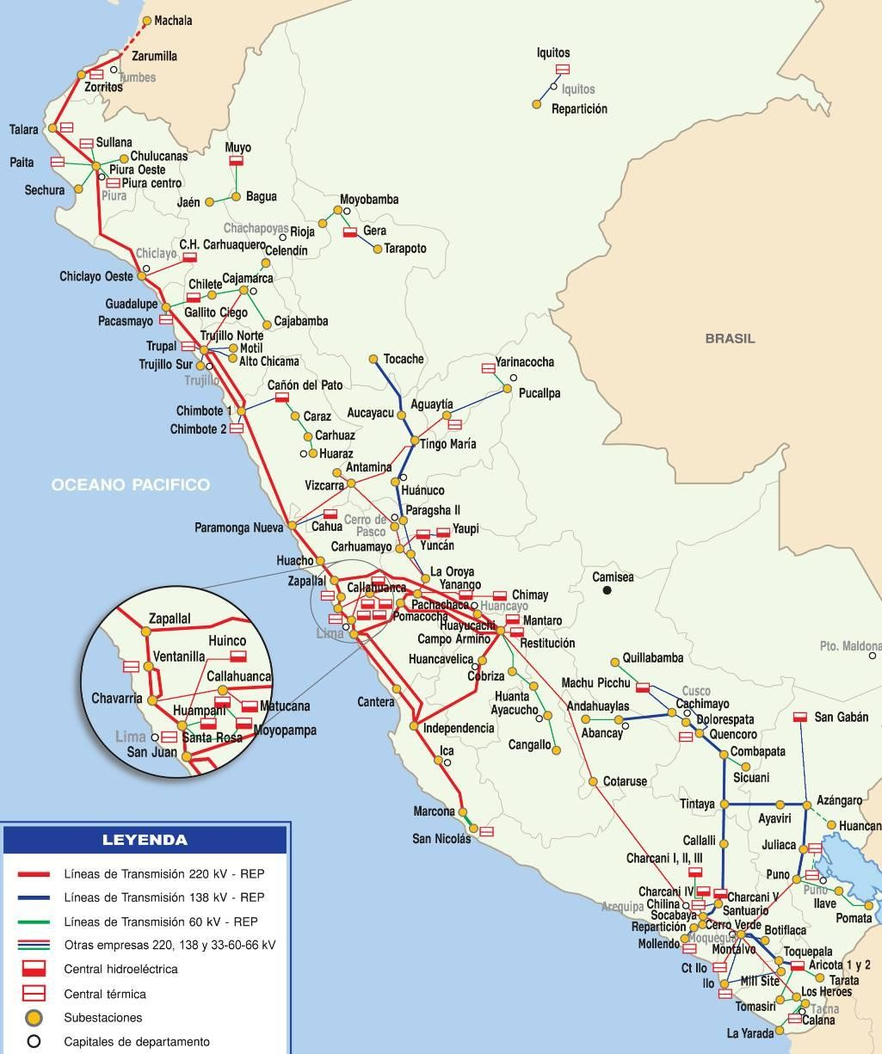
12. RESULTADOS OBTENIDOS
Duplicación de Transformación
1
2
3
4
SUBESTACIÓN |  | CARACTERÍSTICAS TÉCNICAS DEL TRANSFORMADOR
1 | Tocache | 132/22.9/10kV, 7/7/2 MVA
2 | Aucayacu | 132/60/22.9kV, 20/13/10 MVA
3 | Tingo María | 138/10.5kV, 16,7 MVA
4 | Huancavelica | 225/62.3/10.3kV, 30/30/10 MVA
5 | Combapata | 138/66/24kV, 15/7/8 MVA
6 | Tintaya | 132/10.5kV, 20 MVA
5
6
VPNs
Inversiones

Slide 40
12. RESULTADOS OBTENIDOS
Duplicación de Barras
SUBESTACIÓN |  | BARRAS
1 | Independencia | Barra 60 kV
2 | Ica | Barra 60 kV
1
2

Slide 41


13. RESULTADOS DE LAS EVALUACIONES ECONÓMICAS
El nivel de valorización de la ENS que justifica la inversión en un nuevo transformador que opera en paralelo al existente en las S/E donde se presenta carga minera resulta ser:
  desde 2,200 US$/MWh para Paramonga 66 kV si se supone que existe solo interrupción y superior a los 20,000 US$/MWh considerando que existe también racionamiento
  hasta 17,000 US$/MWh para Marcona - San Nicolas (aplicando recursos de
emergencia: generación local)

Slide 42

©Todos los derechos reservados por Red de Energía del Perú

Slide 43
ANEXO: CÁLCULO DEL VALOR PRESENTE NETO

Slide 44

ANEXO: CÁLCULO DEL VALOR PRESENTE NETO
Cálculo de VPN Subestación TOCACHE
Comparison of NPV of Costs
NPV [US$]
Do Nothing | $ 2,455,032.21
Years 1 | $ 2,030,986.01
Years 2 | $ 2,089,509.51
Years 3 | $ 2,141,260.97
Years 4 | $ 2,186,801.83
Years 5 | $ 2,226,829.91
Years 6 | $ 2,261,790.33
Years 7 | $ 2,292,444.48
Years 8 | $ 2,319,155.16
Years 9 | $ 2,342,432.81
Years 10 | $ 2,362,530.68
3.00E+06
2.50E+06
2.00E+06
NPV of Costs
1.50E+06
1.00E+06
Do Nothing
Intervention - NPV June 30th
5.00E+05
0.00E+00
5
Years
0
1
2
3
4
6
7
8
9
10

Slide 45



ANEXO: CÁLCULO DEL VALOR PRESENTE NETO
Cálculo de VPN Subestación AUCAYACU
Comparison of NPV of Costs
NPV [US$]
Do Nothing | $ 986,364.59
Years 1 | $ 979,124.36
Years 2 | $ 978,282.50
Years 3 | $ 978,557.12
Years 4 | $ 979,913.58
Years 5 | $ 982,191.98
Years 6 | $ 985,336.15
Years 7 | $ 989,574.38
Years 8 | $ 994,592.74
Years 9 | $ 1,000,120.16
Years 10 | $ 1,006,013.70
1.01E+06
Do Nothing
Intervention - NPV June 30th
1.01E+06
1.00E+06
9.95E+05
9.90E+05
9.85E+05
9.80E+05
9.75E+05
NPV of Costs
0
1
2
3
4
5
Years
6
7
8
9
10

Slide 46




ANEXO: CÁLCULO DEL VALOR PRESENTE NETO
Cálculo de VPN Subestación TINGO MARÍA
Comparison of NPV of Costs
NPV [US$]
Do Nothing | $ 1,256,026.86
Years 1 | $ 887,754.65
Years 2 | $ 943,126.94
Years 3 | $ 996,857.66
Years 4 | $ 1,039,201.74
Years 5 | $ 1,075,995.72
Years 6 | $ 1,107,733.03
Years 7 | $ 1,135,129.21
Years 8 | $ 1,158,605.58
Years 9 | $ 1,178,469.70
Years 10 | $ 1,195,389.34
1.40E+06
1.20E+06
1.00E+06
NPV of Costs
8.00E+05
Do Nothing
Intervention - NPV June 30th
6.00E+05
4.00E+05
2.00E+05
0.00E+00
0
1
2
3
4
5
Years
6
7
8
9
10

Slide 47


ANEXO: CÁLCULO DEL VALOR PRESENTE NETO
Cálculo de VPN Subestación HUANCAVELICA
Comparison of NPV of Costs
NPV [US$]
Do Nothing | $ 2,661,118.98
Years 1 | $ 1,506,125.41
Years 2 | $ 1,640,594.07
Years 3 | $ 1,764,564.77
Years 4 | $ 1,879,189.86
Years 5 | $ 1,981,998.00
Years 6 | $ 2,072,533.84
Years 7 | $ 2,152,400.84
Years 8 | $ 2,222,585.89
Years 9 | $ 2,284,243.57
Years 10 | $ 2,338,082.01
3.00E+06
2.50E+06
2.00E+06
NPV of Costs
1.50E+06
Do Nothing
Intervention - NPV June 30th
1.00E+06
5.00E+05
0.00E+00
5
Years
0
1
2
3
4
6
7
8
9
10

Slide 48
ANEXO: CÁLCULO DEL VALOR PRESENTE NETO
Cálculo de VPN Subestación COMBAPATA
Comparison of NPV of Costs
NPV [US$]
Do Nothing | $ 2,422,084.80
Years 1 | $ 1,881,101.63
Years 2 | $ 1,909,423.82
Years 3 | $ 1,939,371.03
Years 4 | $ 1,970,957.69
Years 5 | $ 2,003,832.68
Years 6 | $ 2,037,904.49
Years 7 | $ 2,073,425.12
Years 8 | $ 2,109,600.49
Years 9 | $ 2,145,846.18
Years 10 | $ 2,181,626.56
3.00E+06
Do Nothing
2.50E+06
Intervention - NPV June 30th
2.00E+06
NPV of Costs
1.50E+06
1.00E+06
5.00E+05
0.00E+00
5
Years
0
1
2
3
4
6
7
8
9
10

Slide 49
ANEXO: CÁLCULO DEL VALOR PRESENTE NETO
Cálculo de VPN Subestación PARAMONGA NUEVA
Comparison of NPV of Costs
NPV [US$]
Do Nothing | $ 759,296.28
Years 1 | $ 1,895,652.86
Years 2 | $ 1,805,751.93
Years 3 | $ 1,722,608.01
Years 4 | $ 1,645,527.69
Years 5 | $ 1,574,290.85
Years 6 | $ 1,508,520.20
Years 7 | $ 1,448,558.34
Years 8 | $ 1,394,022.45
Years 9 | $ 1,344,733.19
Years 10 | $ 1,300,416.91
2.00E+06
1.80E+06
1.60E+06
1.40E+06
1.20E+06
1.00E+06
8.00E+05
6.00E+05
NPV of Costs
Do Nothing
Intervention - NPV June 30th
4.00E+05
2.00E+05
0.00E+00
0
1
2
3
4
5
Years
6
7
8
9
10

Slide 50
ANEXO: CÁLCULO DEL VALOR PRESENTE NETO
Cálculo de VPN Subestación TINTAYA
Comparison of NPV of Costs
NPV [US$]
Do Nothing | $ 1,145,507.80
Years 1 | $ 932,723.49
Years 2 | $ 974,231.94
Years 3 | $ 1,010,493.07
Years 4 | $ 1,041,934.11
Years 5 | $ 1,069,108.40
Years 6 | $ 1,092,357.85
Years 7 | $ 1,112,422.06
Years 8 | $ 1,129,549.39
Years 9 | $ 1,144,090.59
Years 10 | $ 1,156,244.94
1.40E+06
1.20E+06
1.00E+06
NPV of Costs
8.00E+05
Do Nothing
Intervention - NPV June 30th
6.00E+05
4.00E+05
2.00E+05
0.00E+00
0
1
2
3
4
5
Years
6
7
8
9
10

Slide 51
ANEXO: CÁLCULO DEL VALOR PRESENTE NETO
Cálculo de VPN Subestación PUNO
Comparison of NPV of Costs
NPV [US$]
Do Nothing | $ 259,552.94
Years 1 | $ 1,090,812.89
Years 2 | $ 1,029,213.88
Years 3 | $ 972,279.51
Years 4 | $ 919,500.34
Years 5 | $ 870,665.26
Years 6 | $ 825,237.01
Years 7 | $ 783,402.48
Years 8 | $ 744,763.49
Years 9 | $ 709,074.48
Years 10 | $ 676,020.43
1.20E+06
Do Nothing
1.00E+06
Intervention - NPV June 30th
8.00E+05
NPV of Costs
6.00E+05
4.00E+05
2.00E+05
0.00E+00
5
Years
0
1
2
3
4
6
7
8
9
10

Slide 52
Comparación de Resultados Estudio de Confiabilidad
y Compra de Transformadores de Reserva
TRANSFORMADORES DE RESERVA EN COMPRA |  | CARACTERÍSTICAS TÉCNICAS DEL TRANSFORMADOR | ESTUDIO DE CONFIABILIDAD
1 | Tocache | 132/22.9/10kV, 7/7/2 MVA | SI
2 | Aucayacu | 132/60/22.9kV, 20/13/10 MVA | SI
3 | Tingo María | 138/10.5kV, 16,7 MVA | SI
4 | Huancavelica | 225/62.3/10.3kV, 30/30/10 MVA | SI
5 | Combapata | 138/66/24kV, 15/7/8 MVA | SI
6 | Paramonga Nueva | 220/132/66kV, 65/50/15 MVA | NO
7 | Tintaya | 132/10.5kV, 25 MVA | SI
8 | Puno | 132/60/22.9kV, 30/30/9 MVA | NO

Slide 53
©Todos los derechos reservados por Red de Energía del Perú

